Slide 1


Slide 2
5장 개념적 설계(하향식)

Slide 3
5.1 개념적 설계
개념적 설계 방식
상향식(Top Down) : 최소 단위의 정보들을 상위 개념의 정보 그룹으로
하향식(Bottom Up) : 상위 그룹의 내용을 쪼개 하위 그룹으로

Slide 4
5.1 개념적 설계
개념적 설계 단계
데이터베이스 요구 사항
엔티티 추출
ER 다이어그램
엔티티 간의 관계 설정
애트리뷰트 추출

Slide 5
5.1 개념적 설계
엔티티 추출하기
엔티티 : 실체가 존재하는 것
구분 | 엔티티
사람 | 사원, 고객, 학생, 교수
조직 | 부서, 공장, 물류센터
물건 | 상품, 제품, 부품, 과목
설계 | 제조라인, 배송수단
돈 | 교통비, 매입금, 장학금
표 5-1

Slide 6
학생, 학번, 이름, 주소, 생년월일, 전공학과, 수강과목, 지도교수
과목, 과목번호, 과목명, 과목개요, 섹션
교수, 이름, 전공분야, 보유기술, 지도학생
학과, 학과명, 사무실위치, 전화번호, 학과장
학생, 학번, 이름, 주소, 생년월일, 전공학과, 수강과목, 지도교수
과목, 과목번호, 과목명, 과목개요, 섹션
교수, 이름, 전공분야, 보유기술, 지도학생
학과, 학과명, 사무실위치, 전화번호, 학과장
학생, 학번, 이름, 주소, 생년월일, 전공학과, 수강과목, 지도교수
과목, 과목번호, 과목명, 과목개요, 섹션
교수, 이름, 전공분야, 보유기술, 지도학생
학과, 학과명, 사무실위치, 전화번호, 학과장
5.1 개념적 설계
명사 정제하기 : 데이터베이스 요구사항으로부터 얻어낸 명사들 중 엔티티라고 생각되는 명사들을 추출, 구분.
학생, 학번, 이름, 주소, 생년월일, 전공학과, 수강과목, 지도교수
과목, 과목번호, 과목명, 과목개요, 섹션
교수, 이름, 전공분야, 보유기술, 지도학생
학과, 학과명, 사무실위치, 전화번호, 학과장
그림 (Ch05-001)

Slide 7
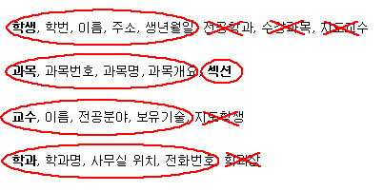
5.1 개념적 설계
명사 그룹 짓기 : 대표하는 명사로 그룹의 이름을 붙이고, 다른 그룹에 속하는 단어들 제거
그림 (Ch05-002)

Slide 8
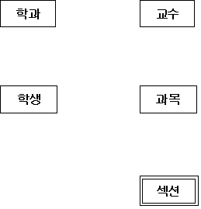
5.1 개념적 설계
엔티티 추출하기
그림 (Ch05-003)

Slide 9
5.1 개념적 설계
엔티티에 대해서 정의 내리기
이름 | 정의
학생 | 학교에 입학하여 한 개의 학과에 속하며, 교수로부터 강의를 받는 사람이다.
교수 | 학교와 계약을 맺고, 학생에게 강의를 하는 사람이다.
학과 | 전공 교육의 편의를 위하여 구분한 학술의 분과이다.
과목 | 학생이 배워야 할 내용을 세분화한 것이다.
섹션 | 과목을 다시 세분화한 것이다.
표 5-2
엔티티 표기하기 : ER 다이어그램에 엔티티 먼저 표기

Slide 10
5.1 개념적 설계
관계 설정하기
관계 정의 : 동사를 포함하는 문장 속에서 관계 추출 : 엔티티 간의 관계를 설명하는 동사나 이벤트를 나타내는 동사로부터 찾음

Slide 11
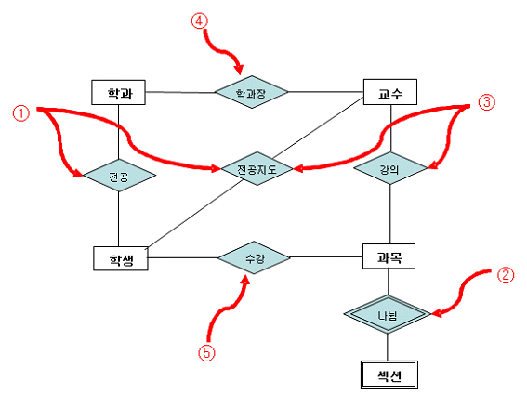
5.1 개념적 설계
각 학과의 교수들 중에서 학과장을 임명한다.
학생은
하나의 전공학과에 속해야 하며, 한 분의 지도교수 밑에서 전공지도를 받는다.
교수는 관련 과목을 강의하고, 전공지도 학생을 받는다.
각 과목은 여러 개의 섹션으로 나누어서 관리한다.
학생은 과목을 수강 신청한다.
그림 (Ch05-004)

Slide 12
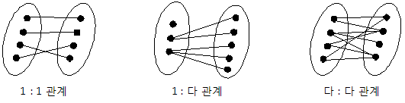
5.1 개념적 설계
카디날리티 : 대응수 또는 원소수 : 관계의 유형을 정의
카디날리티의 종류 : 일대일(1:1) : 일대다(1:N) : 다대다(N:N)
그림 (Ch05-005)

Slide 13
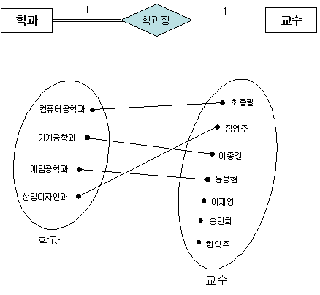
5.1 개념적 설계
: 일대일(1:1) – 학과와 교수 사이
그림 (Ch05-006)

Slide 14
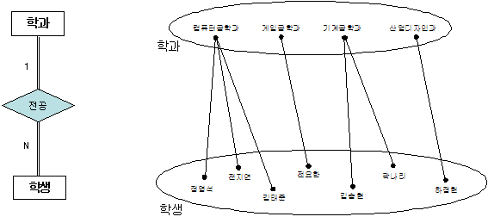
5.1 개념적 설계
: 일대다(1:N) – 학과와 학생 사이
그림 (Ch05-007)

Slide 15
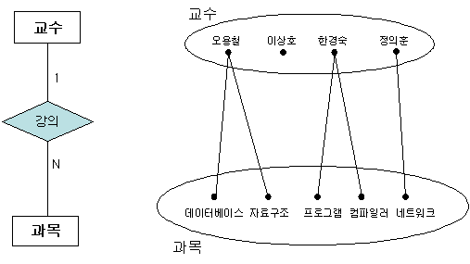
5.1 개념적 설계
: 일대다(1:N) – 교수와 과목 사이
그림 (Ch05-008)

Slide 16
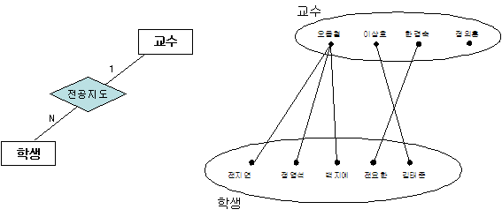
5.1 개념적 설계
: 일대다(1:N) – 교수와 학생 사이
그림 (Ch05-009)

Slide 17
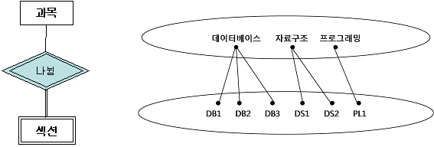
5.1 개념적 설계
: 일대다(1:N) – 과목과 섹션 사이
그림 (Ch05-010)

Slide 18
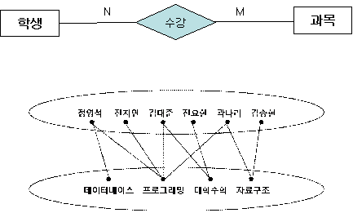
5.1 개념적 설계
: 다대다(N:N) - 학생과 과목 사이
그림 (Ch05-011)

Slide 19
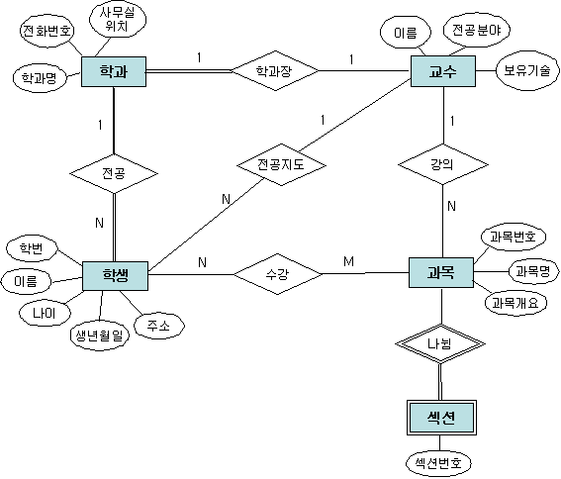
5.1 개념적 설계
그림 (Ch05-012)

Slide 20
5.1 개념적 설계
애트리뷰트 결정하기
키 애트리뷰트 : 엔티티마다 서로 다른 값을 가지는 애트리뷰트 : 각각 유일한 값을 가져 식별이 가능하게 함
키 애트리뷰트의 기준 * 애트리뷰트의 값이 변하지 않아야 한다. * 반드시 값이 있어야 한다. * 키 애트리뷰트가 여러 개 있을 수는 있으나 너무 많은 것은 좋지 않다.

Slide 21
5.1 개념적 설계
[학생 엔티티]
학번 | 이름 | 나이 | 생년월일 | 주소
[학과 엔티티]
학과명 | 전화번호 | 사무실 위치
[교수 엔티티]
이름 | 전공분야 | 보유기술

Slide 22
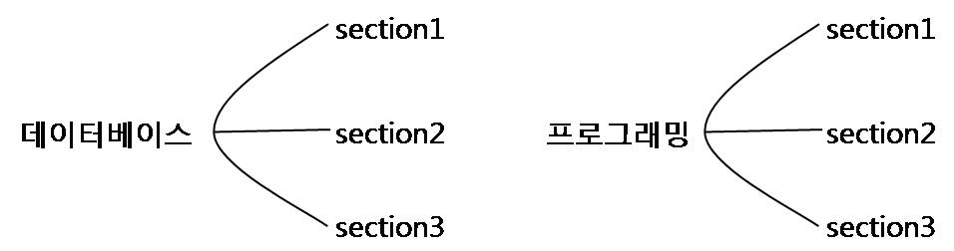
5.1 개념적 설계
[과목 엔티티]
과목번호 | 과목명 | 과목개요
[섹션 엔티티]
섹션번호
그림 (Ch05-013)

Slide 23
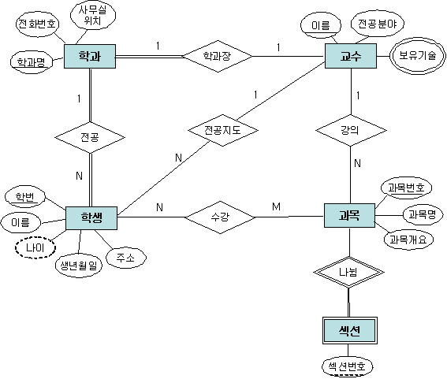
5.1 개념적 설계
애트리뷰트 유형 재정리
키 애트리뷰트
다치 애트리뷰트
유도된 애트리뷰트
그림 (Ch05-014)

Slide 24
5.1 개념적 설계
관계 타입의 애트리뷰트 정의 : 관계 타입도 엔티티 타입과 유사하게 애트리뷰트를 가질 수 있음 : 데이터베이스 요구 사항만으로는 정의할 수 없음

Slide 25
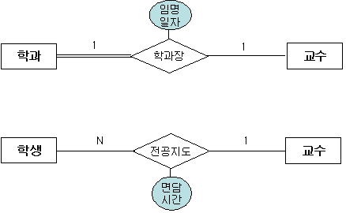
5.1 개념적 설계
① 교수는 학생에 대해 전공지도를 하며, 학생과의 면담 시간도 관리한다.
② 각 학과의 교수 중에서 학과장을 임명하며, 임명일자를 기록하여 관리한다.
그림 (Ch05-015)

Slide 26
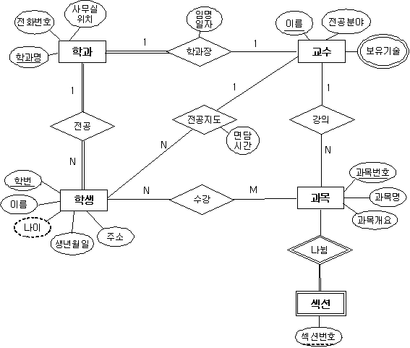
5.1 개념적 설계
그림 (Ch05-016)

